Slide 1

INCIDENCIA DE LAS CAPACIDADES DE LA INDUSTRIA DE LA DEFENSA NACIONAL EN LA OPERATIVIDAD DE LAS UNIDADES DE SUPERFICIE DE LA ARMADA DEL ECUADOR. PROPUESTA DE UN PLAN DE FORTALECIMIENTO.
Sustentado por: CPCB-EMT Daniel Arias Cucalón CPCB-EMT Marcos Naula Yungán
1

Slide 2
ESQUEMA DE LA PRESENTACIÓN
Introducción
Conclusiones y recomendaciones
Propuesta
Análisis de resultados

Slide 3
ESQUEMA DE LA PRESENTACIÓN
Introducción
Conclusiones y recomendaciones
Propuesta
Análisis de resultados

Slide 4
ESQUEMA DE LA PRESENTACIÓN
Introducción
Conclusiones y recomendaciones
Propuesta
Análisis de resultados

Slide 5
Problema

Slide 6
Problema
ESFRAM
FRAPAL
FRAMOR
ESCORB
CORESM
ESCLAM
LAMQUI
LAMUIL
CORMAN
CORIOS
CORORO
CORGAL
CORLOJ
LAMCUE
TIPO DE CAPACIDAD | LÍNEA BASE (Seguridad) | LÍNEA BASE (Defensa)
Maniobra (patrullaje) | 21,7% | 24,9%
Vigilancia | 27% | 25%
Mando y Control | 50% | 50%
Logística (apoyo gestión riesgos) | 0% | 0%
Capacidad total seguridad y defensa de la Armada | 24,6%
Contribución actual de la Armada a la capacidad operativa de FF.AA. (33%) | 8,11%
Fuente: DIGLOG

Slide 7
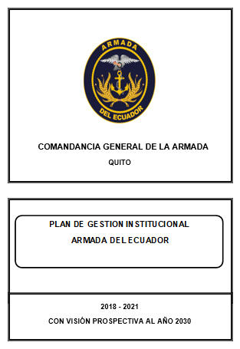




Marco de referencia
UNIDADES
FRAPAL FRAMOR CORORO CORGAL TANQUI
TANATA REMCHI
CORESM CORIOS CORMAN CORLOJ LAMQUI LAMUIL LAMCUE TRACAL
Cuatro Corbetas Pesadas
  Ocho misiles superficie – superficie de IV generación.
  Ocho misiles superficie – aire.
  Torpedos ligeros.
  Cañón multirol de 76 mm.
  Radar táctico de estado sólido.
  Radar de control de tiro monopulso.
  Director electróptico.
  Medidas de apoyo electrónico e inteligencia electrónica.
  Contramedidas electrónicas activas / pasivas.
  Interceptación de comunicaciones V/UHF.
  Sonar de casco de baja frecuencia.
  Sonar de profundidad variable.
  Señuelos acústicos.
  Sistema de gestión de información y acción.
  Data link.
OB
OB
$$√$$
$$√$$
$$√$$
$$√$$

Slide 8
Marco de referencia
Incidencia de las capacidades de la Industria de la Defensa Nacional, en la operatividad de las Unidades de Superficie de la Armada del Ecuador.
Establecer capacidades actuales de la Industria de la Defensa Nacional en el campo marítimo.
Describir situación actual del estado operativo de las Unidades de Superficie de la Armada del Ecuador.
Determinar la relación entre las dos variables.
Plan para el fortalecimiento de las capacidades de la Industria de la Defensa Nacional en el campo marítimo.
OG
OE
Vi
Vd
HIPÓTESIS
Existe una relación directa entre las capacidades actuales de la Industria de la Defensa Nacional en el campo marítimo y la operatividad de las Unidades de Superficie de la Armada del Ecuador.

Slide 9
Metodología
VARIABLES | COMPONENTE | FACTORES | INSTRUMENTOS
Independiente
Las capacidades actuales de la Industria de la Defensa Nacional en el campo marítimo. | Recurso Humano | Experiencia | Exploración documental
 |  | Formación académica
 |  | Capacitación
 |  | Área de trabajo
 | Recurso Material | Infraestructura
 |  | Equipamiento
 | Recurso Financiero | Financiamiento
 |  | Presupuesto
Dependiente
La operatividad de las Unidades de Superficie. | Capacidad operativa | Capacidad de navegar | Exploración documental
 |  | Capacidad de Detectar
 |  | Capacidad de Combatir
 |  | Capacidad de Mando y Control
 |  | Capacidad para OCTI / MIO / SAR
Notes:
Las técnicas a utilizarse para recabar la información fueron la exploración documental y la entrevista.
La EXPLORACION DOCUMENTAL para obtener información sobre las capacidades de la Industria de la Defensa en el campo naval marítimo y el estado operativo de las Unidades de Superficie…. … y la ENTREVISTA para obtener información sobre la percepción de las capacidades de mencionada industria y su relación con la operatividad de las unidades.
… Tabla (12) describe la operacionalización de las variables…
…Cada componente es evaluado mediante el análisis de factores especificados.
Ejemplo: Componente Material evaluado mediante el análisis de los factores: Experiencia, formación académica, capacitación y área de trabajo.

Slide 10
Metodología
ENTREVISTADO | CATEGORÍAS
Comandante en Jefe de la Escuadra Naval | Conocimiento sobre la Industria de la Defensa Nacional. Capacidades y limitaciones de la Industria de la Defensa Nacional. Fortalecimiento de la Industria de la Defensa Nacional. Proyectos del Plan de Gestión Institucional. Estado operativo de las Unidades de Superficie.
Director General de Logística
Jefe de la Supervisión Técnica del Proyecto de Recuperación de la Movilidad de las Corbetas
Jefe de Maestranza de motores MTU
Subdirector de Innovación y Desarrollo
Jefe de Talleres Integrados
Coordinador de Proyectos de Inversión Dirección de Planificación y Gestión Estratégica
Gerente de Proyectos ASTINAVE EP
Notes:
… y la ENTREVISTA para obtener información sobre la percepción de las capacidades de mencionada industria y su relación con la operatividad de las unidades.
Tabla 13.. guía estructurada de la entrevista…Categorías-Temas Centrales

Slide 11
ESQUEMA DE LA PRESENTACIÓN
Introducción
Conclusiones y recomendaciones
Propuesta
Análisis de resultados

Slide 12
RR.HH. - Experiencia
AÑO | PROYECTO | LÍNEA DE NEGOCIO | OBJETO
1982 | COBRA | Recuperación y Modernización Naval | Conversión y Transformación de las Tres Lanchas Torpederas Clase "MANTA" a Misileras
1990 | CORORO | Recuperación y Modernización Naval | Recuperación Integral de CORORO
1993 | TIGRE | Recuperación y Modernización Naval | Recorrido Integral del Submarino SHYRI
1993 | ORCA | Recuperación y Modernización Naval | Recorrido Integral del Submarino HUANCAVILCA
2010 | ARES | Soluciones Electrónicas | Sistema de Soporte Electrónico para la CORORO
2012 | ARGOS | Soluciones Electrónicas | Modernización del Sistema de Combate de LAMQUI, LAMUIL y LAMCUE
2012 | HERCULES | Construcción Naval | LGC Isla Santa Cruz
2013 | ARIES | Construcción Naval | LGC Isla Pinta
2013 | ARIES | Construcción Naval | LGC Isla Marchena
2014 | MINERVA | Construcción Naval | LGC Isla Baltra
2015 | APOLO | Construcción Naval | LGC Isla Isabela
2016 | APOLO | Construcción Naval | LGC Isla San Cristóbal
2017 | JÚPITER | Recuperación y Modernización Naval | Recuperación integral de CORIOS
2018 | JÚPITER | Recuperación y Modernización Naval | Recuperación integral de CORMAN
2018 | JÚPITER | Recuperación y Modernización Naval | Recuperación integral de CORLOJ
2017 | CMS ORIÓN | Soluciones Electrónicas | Modernización del Sistema de Combate de CORIOS
2018 | CMS ORIÓN | Soluciones Electrónicas | Modernización del Sistema de Combate de CORMAN
2018 | CMS ORIÓN | Soluciones Electrónicas | Modernización del Sistema de Combate de CORLOJ
2017 | TRITÓN | Soluciones Electrónicas | Sistema de Interoperabilidad sobre enlaces seguros para CORIOS, CORMAN y CORLOJ
Fuente: ASTINAVE
Notes:
El componente RRHH es evaluado mediante el análisis de los siguientes factores: Experiencia, formación académica, capacitación y área de trabajo.
La experiencia se refiere al tiempo (años) de servicio del recurso humano y a los proyectos ejecutados y en ejecución, que contribuyen a incrementar los conocimientos en determinadas áreas técnicas.
Tabla 15. Proyectos Ejecutados por ASTINAVE

Slide 13
RR.HH. - Experiencia
ASTINAVE EP | DINDES
Sistemas de data link para compilación de panorama táctico. Criptografía de datos. Modernización del Sistema de Lanzamiento de Chaffs. Desarrollo del Sistema de Guerra Electrónica Pasiva en conjunto con socio estratégico. Desarrollo de Interfases del Sistema de Guerra Electrónica. Desarrollo de radares en conjunto con socio estratégico. Desarrollo de interfases de sensores. Construcción de lanchas guardacostas hasta 50 metros. Desarrollo de Interfases con sistemas de misiles y cañones. | Concentrador de datos cinemáticos. Modernización de tableros de potencia y cañones. Modernización del cajón calculador del sistema de lanzamiento de misiles MM-38. Modernización del Banco de Pruebas de Misiles Exocet MM-40. Ingeniería inversa de sistemas navales.
Fuente: ASTINAVE Y DINDES
Notes:
La experiencia se refiere al tiempo (años) de servicio del recurso humano y a los proyectos ejecutados y en ejecución, que contribuyen a incrementar los conocimientos en determinadas áreas.
Tabla 16. Proyectos En Ejecución por ASTINAVE y DINDES

Slide 14
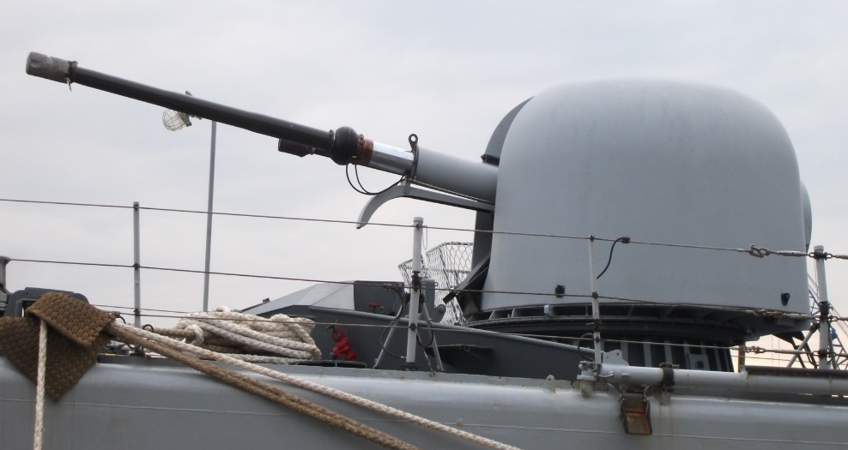
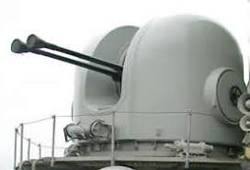
RR.HH. - Experiencia
50% Sistemas de Defensa – 10 años (ASTINAVE).
50% Diseño y fabricación de tarjetas de circuito impreso electrónicas (DINDES).
Área del armamento mayor.
Notes:
caso de ASTINAVE EP, el 50% del personal de Sistemas de Defensa tiene experiencia de más de 10 años, el otro 50% es personal con tres años de experiencia ganada en el astillero.

Slide 15
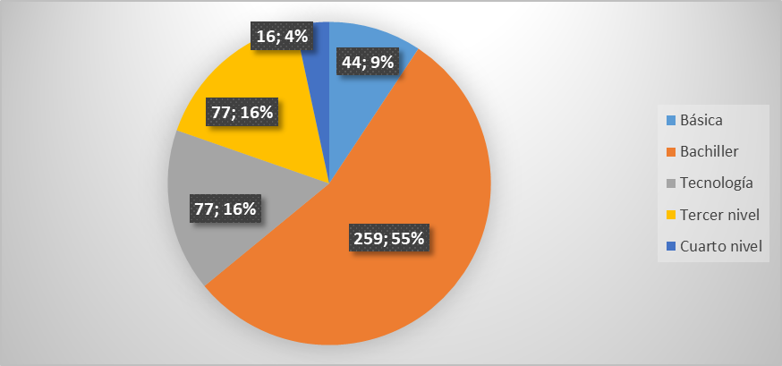
RR.HH. – Formación
ASTINAVE EP
20%
Notes:
La formación académica se refiere a los estudios realizados para obtener un título, esto es, bachiller o si posee título de tercer o cuarto nivel.

Slide 16
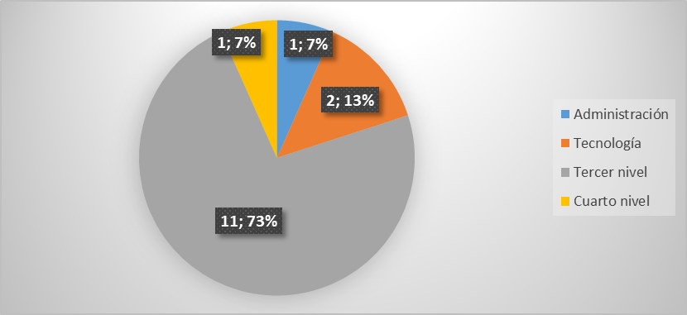
RR.HH. – Formación
DINDES
80%

Slide 17
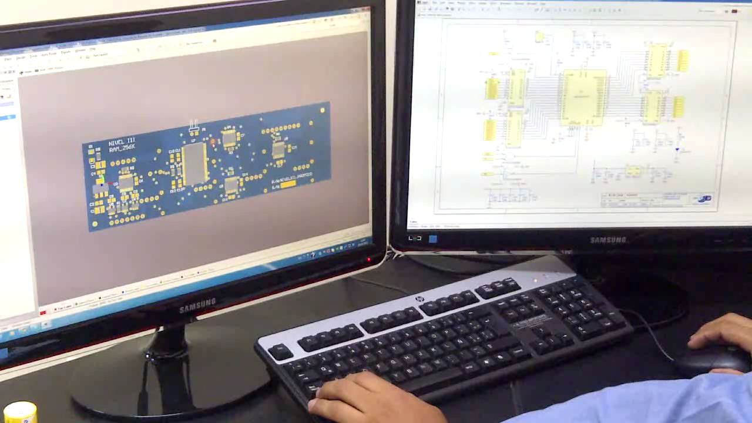
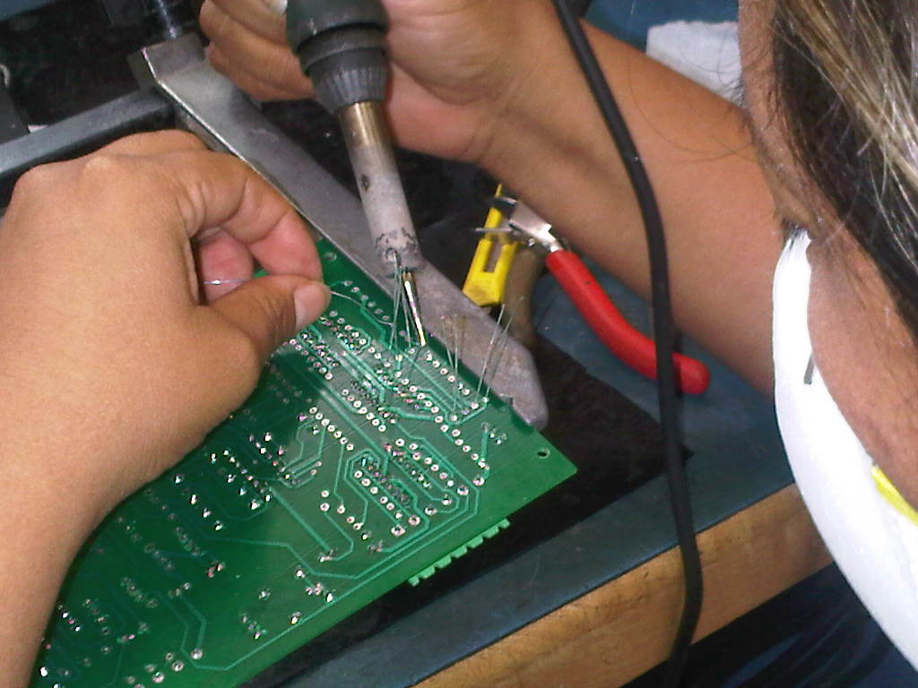
RR.HH. – Capacitación
Durante la ejecución de proyectos (ASTINAVE).
Diseño y Fabricación de Tarjetas de Circuito Impreso y Certificación Internacional en soldadura y ensamble electrónico (DINDES).
Notes:
La capacitación se refiere a la instrucción o actualización de conocimientos, recibida durante el desempeño del trabajo y relacionada con el área donde labora.
Certificación IPC (siglas en inglés de Instituto de Circuitos Impresos) en soldadura y ensamble electrónico

Slide 18
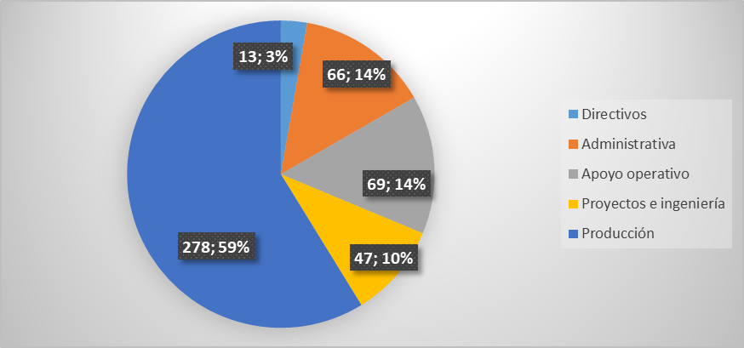
RR.HH. – Área de trabajo
ASTINAVE EP
69%
Notes:
El área de trabajo se refiere al área tanto física como de conocimiento donde labora el recurso humano.

Slide 19
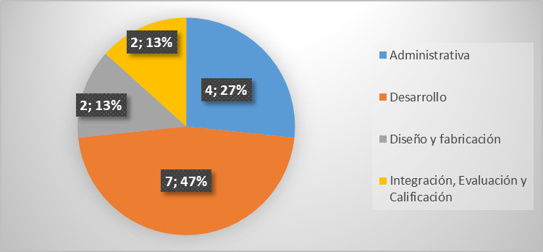
RR.HH. – Área de trabajo
DINDES
73%

Slide 20


Análisis de resultados RR.HH.
473 a 600 personas (ASTINAVE).
Completamiento de orgánico (DINDES).
Capacitación y actualización de conocimientos.

Slide 21
Recurso material
ASTINAVE EP
Fuente: ASTINAVE
Notes:
El componente RECURSO MATERIAL es evaluado mediante el análisis de los siguientes factores: Infraestructura y equipamiento.
La infraestructura se refiere al capacidad física y tecnológica con que se cuenta para ejecutar los trabajos o proyectos.
El equipamiento se refiere a los equipos y herramientas con que se cuenta para realizar las actividades en cada uno de los proyectos.
Infraestructura (ASTINAVE EP, 2018):
Área de 3,28 hectáreas que incluye patio de transferencia, varadero, talleres y edificios administrativos.
Muelle de 135 metros.
Atracadero de 90 metros.
Talleres: Soldadura, metalmecánica, motores, electricidad, sistemas electrónicos, sistemas auxiliares, habitabilidad y pintura.

Slide 22
Recurso material
DINDES
NOMBRE DE LABORATORIO O TALLER | TIPOS DE ENSAYOS/ PRUEBAS/ PRODUCTOS QUE SE REALIZA | EQUIPOS Y HERRAMIENTAS
Laboratorio de Desarrollo Hardware | Diseño e implementación de prototipos electrónicos | Analizador Lógico
 |  | Osciloscopio de 1Ghz
 |  | Osciloscopio de 300 Mhz
 |  | 4 Bancos de Pruebas PXI
 |  | Compact RIO
 |  | Tarjetas de desarrollo FPGA
 |  | 3 Fuentes programables
 |  | Licencia de Labview ASL
 |  | Licencia Webpack Xilinx
 |  | Licencia Webpack Altera
 |  | 02 Radios USRP
Laboratorio de Desarrollo de Software | Diseño e implementación de aplicaciones | 01 Licencia Visual Studio 2015
Plataforma de Pruebas Funcionales | Pruebas de prototipos y módulos de potencia | Convertidor frecuencia 400 Hz
 |  | Malla de tierra < 1 Ohm
 |  | Alimentación de tierra 110 - 220 - 440 V trifásica
Laboratorio de Fabricación de Circuitos Impresos (PCB) | Diseño de tarjetas de circuito impreso y Fabricación de tarjetas de circuito impreso hasta de 5 capas | Línea completa de fabricación de tarjetas de circuito impreso
 |  | Licencia completa de Altium designer
Fuente: DINDES
Notes:
Tabla 21 …Infraestructura y Equipamiento de la DINDES

Slide 23
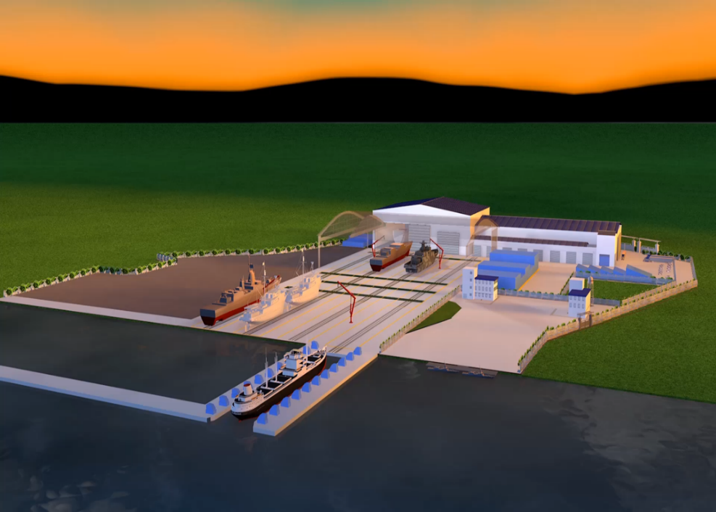
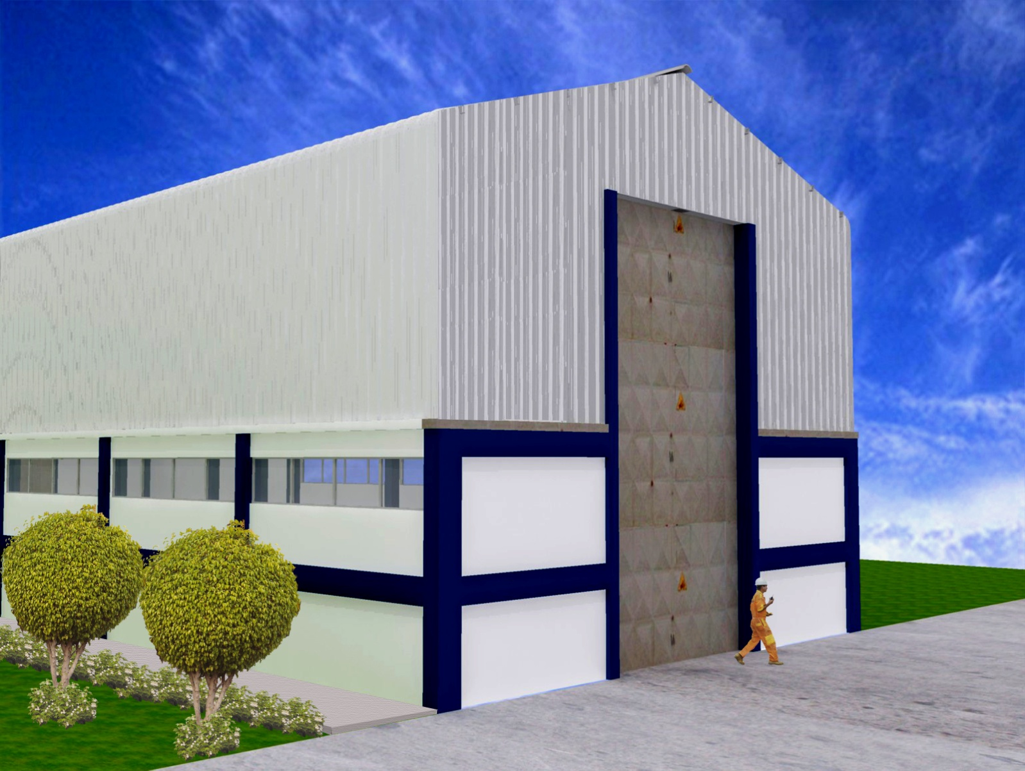
Análisis de resultados Recurso material
Nuevo astillero.
Overhaul de armamento mayor.
Overhaul de maquinaria LM.

Slide 24
Recurso financiero
Financiamiento.
Presupuesto.
DINDES 2019:
  Modernización del tablero de potencia de la Ametralladora Breda de las Corbetas Misileras.
  Desarrollo del simulador vector para validación dinámica de la Instalación de Tiro Ligero (ITL), para lanzamiento del misil EXOCET MM40.
  Estudio para modernización del sonar DIODON de las Corbetas Misileras.
Notes:
El componente RECURSO FINANCIERO es evaluado mediante el análisis de los siguientes factores: Financiamiento y presupuesto.
El financiamiento se refiere a préstamos requeridos para la ejecución de un determinado trabajo o proyecto. Por lo general estos fondos se reciben de fuentes externas.
El presupuesto se refiere a la cantidad de dinero planificada y posteriormente asignada, para la ejecución de las actividades. Por lo general estos fondos se reciben del Estado.

Slide 25

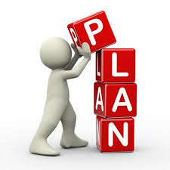
Análisis de resultados Recurso financiero
ASTINAVE EP con la industria civil.
Socios estratégicos.
Asignación presupuestaria DINDES.
OE No.1
Notes:
Para el caso de ASTINAVE EP como empresa pública, todos sus ingresos son por autogestión, es decir, se deben a la venta de su portafolio de productos y servicios…
Con respecto a DINDES, como reparto de la Armada, recibe asignación presupuestaria del Estado…

Slide 26
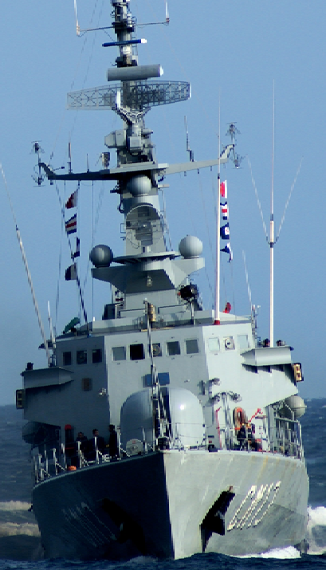
CAPOPE
Informes de capacidad operativa.
  Navegar.
  Detectar.
  Combatir.
  Mando y control.
  OCTI/MIO/SAR.
Novedades del armamento mayor.

Slide 27
Análisis de resultados CAPOPE

Slide 28
Análisis de resultados CAPOPE
OE No.2

Slide 29
Análisis de resultados Entrevistas
Industria de Defensa campo marítimo: ASTINAVE EP.
Capacitación y alianzas estratégicas (TT).
Limitaciones (LOG/ECON-TECH/INFRAEST).
Si existe contribución de la Industria y áreas a fortalecer.
Estrategias: Priorizar los proyectos de acuerdo a la proyección económica del país, incentivar la I+D+i con el empleo de personal técnico propio y establecer alianzas estratégicas relacionadas con el desarrollo tecnológico.
Relación directa entre Vi y Vd, evidencia en los proyectos.
HIP+OE No.3

Slide 30
ESQUEMA DE LA PRESENTACIÓN
Introducción
Conclusiones y recomendaciones
Propuesta
Análisis de resultados

Slide 31
Metodología
Diagnóstico
Análisis situacional
Elementos orientadores
Matriz FODA
Ideas
Objetivos
Estrategias
FODA
Mapa estratégico

Slide 32
Diagnóstico
Planificación
Estructura organizacional
Tecnología de información y comunicaciones
Recurso humano
Procesos y procedimientos
Financiero - presupuestario

Slide 33
Diagnóstico

Slide 34
Análisis situacional
Contexto externo
Factor político
Mapa de actores
Análisis sectorial
Factor económico
Factor social
Factor tecnológico

Slide 35
Análisis situacional
ITEM | ACTOR | TIPO | PODER | INTERÉS
1 | Unidades de Superficie | USUARIO | ALTO | ALTO
2 | DIGLOG y repartos subordinados (-) DINDES |  | MEDIO | MEDIO
3 | DIRTIC |  | MEDIO | MEDIO
4 | Otras fuerzas nacionales y extranjeras |  | BAJO | BAJO
5 | Director de DINDES | DIRECTIVO/ COLABORADOR | ALTO | ALTO
6 | Gerente de ASTINAVE EP |  | ALTO | ALTO
7 | Subsecretario y directores del MIDENA |  | ALTO | ALTO
8 | Funcionarios y subordinados |  | BAJO | MEDIO
9 | DINDES | ALIADO | BAJO | ALTO
10 | MIPRO |  | ALTO | MEDIO
11 | SENESCYT |  | ALTO | BAJO
12 | Institutos educativos |  | BAJO | BAJO
13 | MIDENA | GOBERNANTE | ALTO | ALTO
14 | SENPLADES |  | ALTO | MEDIO
15 | COMACO |  | ALTO | BAJO
16 | COGMAR |  | ALTO | BAJO
17 | Empresas y astilleros extranjeros | PROVEEDOR | BAJO | ALTO
18 | Universidades y centros de capacitación nacionales y extranjeros |  | BAJO | MEDIO
19 | Centros de investigación nacionales y extranjeros |  | BAJO | MEDIO
20 | Empresas de la Industria Nacional | NUEVO ENTRANTE | BAJO | ALTO

Slide 36
Análisis situacional

Slide 37
Elementos orientadores (Propósito)
PREGUNTA | CONCEPTO | DEFINICIÓN
¿Naturaleza del Servicio? | Finalidad | Ejecutar actividades de investigación, desarrollo e innovación de los sistemas de las Unidades de Superficie.
¿Razón de existir? | Definición de necesidad | Recuperar y modernizar los sistemas de las Unidades de Superficie.
¿Usuarios al que sirve? | Definición de usuarios | Unidades de Superficie.
¿Características generales de los productos o servicios? | Definición de ventajas competitivas | Confiabilidad y disponibilidad.
¿Posición que se desea alcanzar? | Meta | Para garantizar la operatividad de las Unidades de Superficie y contribuir al plan de Gestión Institucional de la Armada.
Asegurar la confiabilidad y disponibilidad de los sistemas de las Unidades de Superficie, mediante la ejecución de actividades de investigación, desarrollo e innovación que permitan recuperar y modernizar mencionadas unidades y sus sistemas, a fin de garantizar la operatividad de estos y contribuir al plan de Gestión Institucional de la Armada.

Slide 38
Elementos orientadores (Visión)
PREGUNTA | CONCEPTO | DEFINICIÓN
¿Cuándo? | Para cuantos años adelante. | Hasta el 2022.
¿Qué? | A que se dedicará primordialmente su actividad. | Actividades de recuperación, modernización y construcción de Unidades Navales.
¿Cómo? | Qué estrategia fundamental. | Aplicando el enfoque de la I+D+i.
¿Con Quién? | Que competencias tendrán las personas que acompañarán el esfuerzo indispensable para ganar futuro. | Con personal profesional, integro e innovador.
¿Para qué? | Cuál es la filosofía de su presencia. | Garantizar el más alto nivel de operatividad de las Unidades Navales y sus sistemas.
¿Por qué? | Cuál es la razón de su permanencia. | Contribuir a que las Unidades Navales cumplan eficientemente las tareas asignadas.
¿Dónde? | En qué lugar se lo realizará. | En el territorio marítimo nacional.
Hasta el año 2022, lograr que todas las actividades de recuperación, modernización y construcción de Unidades Navales, sean ejecutadas bajo el enfoque de investigación, desarrollo tecnológico e innovación, con personal profesional, integro e innovador, a fin de garantizar en forma eficiente el más alto nivel de operatividad de las Unidades Navales y sus sistemas, de manera tal de contribuir a que estas cumplan eficientemente las tareas asignadas en el territorio marítimo nacional.

Slide 39
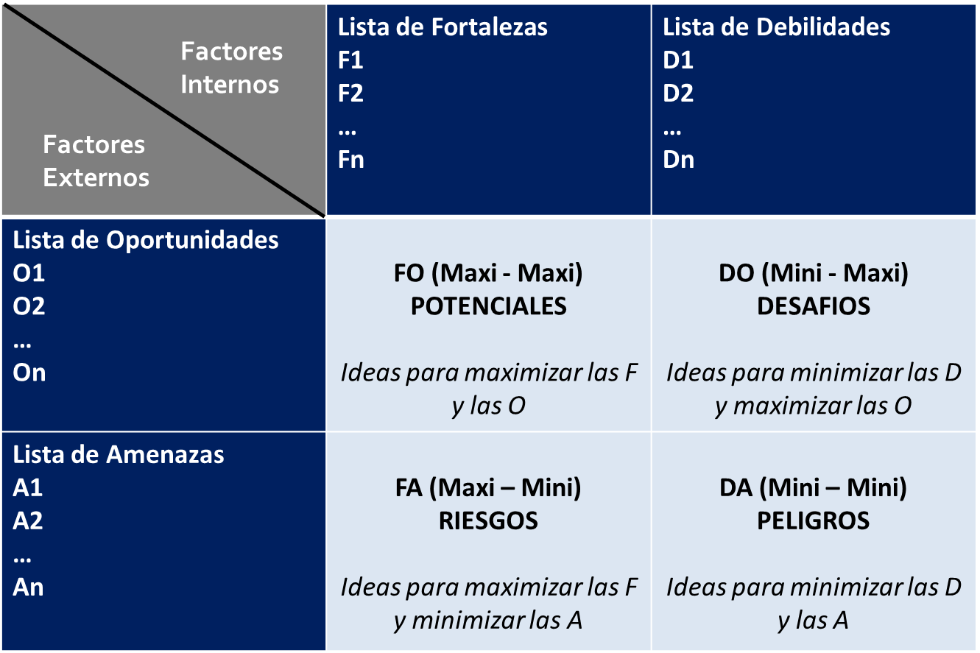
Matriz FODA

Slide 40
Matriz FODA

Slide 41
Matriz FODA

Slide 42
Objetivos

Slide 43
Objetivos

Slide 44
Objetivos

Slide 45
Objetivos

Slide 46
Estrategias
OBJETIVOS | ESTRATEGIAS
Incrementar el empleo de la infraestructura y diversidad de bienes y servicios del mercado nacional. | Establecer alianzas estratégicas con empresas públicas y privadas a nivel nacional. Realizar la adquisición de bienes y contratación de servicios priorizando el mercado nacional.
Reducir el tiempo para la implementación del nuevo astillero. | Gestionar al más alto nivel, el adelanto de los fondos para la implementación del nuevo astillero. Priorizar actividades que puedan ejecutarse antes de lo previsto.
Incrementar la participación de recurso humano con experiencia en los proyectos. | Contratar recurso humano experimentado en proyectos del sector defensa. Asignar recurso humano militar que ha participado en proyectos relacionados con el campo marítimo. Cubrir las plazas orgánicas vacantes.
Reducir los ataques cibernéticos. | Mejorar y reforzar la seguridad informática. Capacitar al recurso humano en el empleo seguro de los sistemas informáticos.
Incrementar convenios con socios estratégicos y universidades a nivel nacional e internacional. | Determinar y gestionar alianzas estratégicas a nivel nacional e internacional, relacionadas con las áreas a fortalecer.

Slide 47
Estrategias
OBJETIVOS | ESTRATEGIAS
Incrementar la capacitación y actualización de conocimientos del recurso humano, así como; las capacidades materiales y de infraestructura, relacionados con la Industria de la Defensa Nacional en el campo marítimo. | Desarrollar y ejecutar un plan de capacitación y actualización de conocimientos. Adquirir el equipamiento e implementar la infraestructura necesaria para cubrir las áreas a fortalecer.
Reducir la dependencia tecnológica extranjera. | Capacitar al recurso humano en las áreas donde existan falencias. Adquirir el equipamiento necesario para cubrir las áreas a fortalecer. Implementar la infraestructura para ejecutar los proyectos planificados.
Incrementar proyectos relacionados con la Industria de la Defensa Nacional en el campo marítimo. | Incluir y priorizar en la planificación presupuestaria proyectos relacionados con las capacidades de la Industria de la Defensa Nacional en el campo marítimo.
Incrementar acciones para evitar reducción en las asignaciones presupuestarias. | Socializar la importancia de los proyectos desde el punto de vista costo-beneficio para el Estado.

Slide 48
Mapa estratégico
Incrementar el empleo de la infraestructura y diversidad de bienes y servicios del mercado nacional.
Reducir el tiempo para la implementación del nuevo astillero.
Incrementar la participación de recurso humano con experiencia en los proyectos.
Reducir los ataques cibernéticos.
Incrementar convenios con socios estratégicos y universidades a nivel nacional e internacional.
Incrementar capacitación, capacidades materiales y de infraestructura.
Reducir la dependencia tecnológica extranjera.
Incrementar proyectos relacionados con la Industria de la Defensa Nacional en el campo marítimo.
Incrementar acciones para evitar reducción en las asignaciones presupuestarias.

Slide 49
ESQUEMA DE LA PRESENTACIÓN
Introducción
Conclusiones y recomendaciones
Propuesta
Análisis de resultados

Slide 50
Conclusiones
La evaluación de las capacidades actuales de la Industria de la Defensa Nacional en el campo marítimo, que se encuentra representada por los Astilleros Navales Ecuatorianos EP y la Dirección de Innovación y Desarrollo Naval de la Armada del Ecuador, por las actividades que realiza; permite evidenciar la falta de capacidad, esto es, recurso humano, material y de infraestructura, para satisfacer las necesidades de las Unidades de Superficie de la Armada y los proyectos contemplados en el Plan de Gestión Institucional “Bicentenario”.
La evaluación de la operatividad de las Unidades de Superficie, en sus capacidades para navegar, detectar, combatir, mando y control, operaciones de interdicción marítima, búsqueda y rescate; y que al momento como Escuadra Naval se encuentra al 49%, permite evidenciar la falta de capacidad técnica y logística para solucionar las novedades que afectan mencionada operatividad, y por consiguiente, al cumplimiento de las tareas encomendadas a las Unidades de Superficie.

Slide 51
Conclusiones
La implementación del “Plan de fortalecimiento de las capacidades de la Industria de la Defensa Nacional en el campo marítimo”, en el cual se establecen objetivos y estrategias para su fortalecimiento; permitirá mejorar las capacidades de mencionada industria, reduciendo la dependencia tecnológica extranjera y contribuyendo a mantener la confiabilidad y disponibilidad de las Unidades de Superficie, así como, a cumplir con los proyectos establecidos en el Plan de Gestión Institucional “Bicentenario”.

Slide 52
Recomendaciones
Poner a consideración de los organismos respectivos, el “Plan de fortalecimiento de las capacidades de la Industria de la Defensa Nacional en el campo marítimo”, a fin de que sea analizado en conjunto con los actores involucrados, para validar su implementación y la conveniencia de su aplicación.
Capacitar y actualizar al recurso humano, adquirir el equipamiento y herramientas e implementar la infraestructura necesaria para satisfacer las necesidades de las Unidades de Superficie, tanto las actuales relacionadas con su operatividad, así como las contempladas en el Plan de Gestión Institucional “Bicentenario”.

Slide 53
FIN DE LA PRESENTACIÓN
INCIDENCIA DE LAS CAPACIDADES DE LA INDUSTRIA DE LA DEFENSA NACIONAL EN LA OPERATIVIDAD DE LAS UNIDADES DE SUPERFICIE DE LA ARMADA DEL ECUADOR. PROPUESTA DE UN PLAN DE FORTALECIMIENTO.
Sustentado por: CPCB-EMT Daniel Arias Cucalón CPCB-EMT Marcos Naula Yungán
53

